Slide 1
Sort test raportti

Slide 2
Aloitus
Aloitin tekemään avaamalla sortTest.avan ja katsomalla läpi. Sen jälkeen avasin materiaalin josta katsoin miten eri vaiheet toimivat.
Näiden jälkeen aloitin Lisäämällää Bubble sortin ja testaamalla sen.
Tämän jäkeen vertailin taulukkoja ja lisäsin vertailuun loput

Slide 3
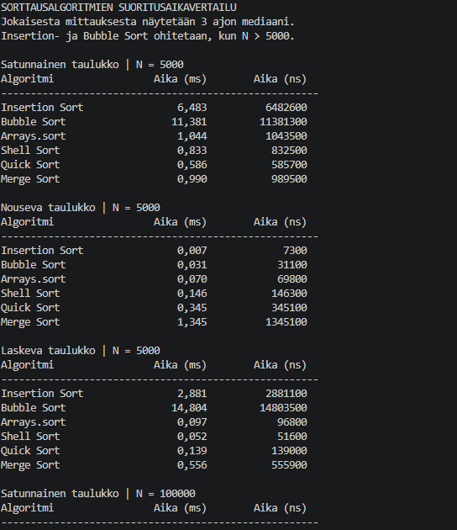
Kuvat
Toteutus näytti tältä kun sain Tehtyä FunctionRef.java:n

Slide 4
Haasteet ja helppoudet tehtävässä
Tehtävä ei haastavin ollut koska siihen sai aika hyvin koipoitua materiaalista kaikkia sort kohdat.
Toki haasteitakin oli esim saada functionRef toimimaan oikein ja saada oikea järjestys. Järjestyksellä tarkoitan siis että oikea kohta on oikeassa paikassa oli nimittäin vähän vaikeuksia kun ohjelma antoi kumallisia vastauksia tai ei mitään kun esim koodin kutsuminen jäi täysin pois.

Slide 5
AI:n käyttö työssä
Myönnän että käytin AI:ta mutta käytin sitä troubleshoottingissa kun tuli virheitä mistä en vain tiennyt mitä tarkoitti tai olin vain hyytynyt ja ei vain tullut mieleen miksi ei toimisi.
Esimerrki proptina oli vaikka mitä nämä java alertit tarkoittaa
Kysyin esimerkiksti tälläisestä ”IllegalStateException: Sorting failed: result is not sorted” ja sain omasta mielestäni ihan hyvän vastauksen minkä takia ei toimi.

Slide 6
AI:n esimerrki vastaus mitä sain
Suomeksi: Lajittelu epäonnistui: tulos ei ole järjestyksessä. Tämä tarkoittaa, että ohjelma odottaa listan olevan järjestetty, mutta lajittelun jälkeen se ei ole. Esimerkiksi:
List<Integer> numbers = Arrays.asList(5, 2, 8, 1);
Jos ohjelman pitäisi palauttaa:
[1, 2, 5, 8]
mutta tulos on esimerkiksi:
[1, 5, 2, 8]
niin lajittelun tarkistus epäonnistuu.
Mahdollisia syitä:
Lajittelualgoritmissa on virhe.
Vertailumetodi (compareTo tai compare) toimii väärin.
Lajittelu tehdään väärässä järjestyksessä.
Testi odottaa eri järjestystä kuin mitä ohjelma tuottaa.

